Slide 1
Підготував: Богдан РАЧУК

Slide 2
Правила доброти
1. Допомагай слабким, маленьким, хворим... 2. Не будь жадібним 3. Прощай помилки іншим 4. Ніколи не заздри! 5. Жалій інших, а не себе.

Slide 3
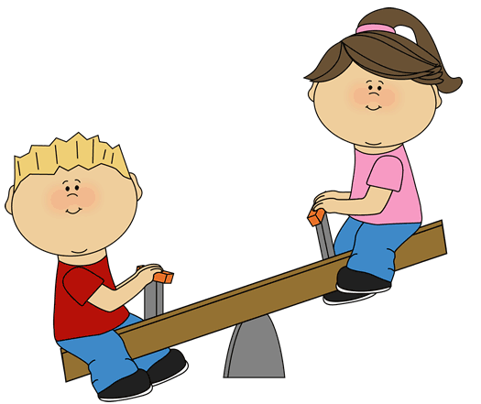
Правила честності
1. Сказав - зроби. 2. Не впевнений - не обіцяй. 3. Помилився - визнай. 4. Забув - попроси пробачення. 5. Говори тільки те, що думаєш. 6. Не можеш сказати правду - поясни, чому. 7. Не видавай чужу таємницю.

Slide 4
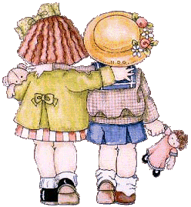
Правила вічливості
1. Пам'ятай! Ввічливість - вміння поводити себе так, щоб іншим було приємно з тобою. 2. Будь завжди привітним; вітайся при зустрічі, дякуй за допомогу, йдеш - попрощайся. 3. Не примушуй за тебе хвилюватися, ідеш - скажи куди і коли повернешся. 4. Не капризуй, не бурчи! Твоє капризування може зіпсувати настрій іншим.

Slide 5
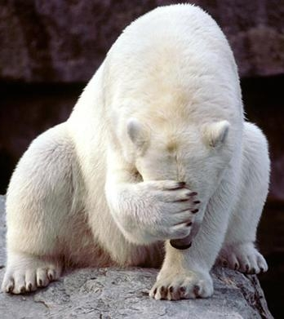
Правила скромності
1. Не будь хвальком!
Не вихваляйся своїми успіхами, знаннями, речами.
2. Старайся не виділятися серед товаришів.
3. Допоміг товаришеві - не підкреслюй цього, нікому не хвались.
4. Старайся робити добро скромно, непомітно.

Slide 6
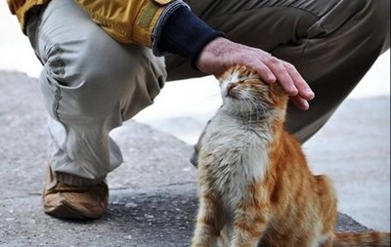
Справжня доброта не повинна чекати похвали або подяки

Slide 7
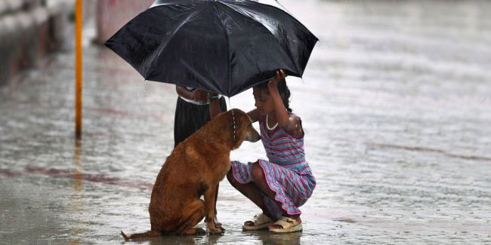
17 лютого - День спонтанного прояву доброти.
Це свято має досить нетривалу історію. Його поява пов'язана з ініціативою міжнародних благодійних організацій, які вирішили об'єднати під гаслами доброти всіх людей планети - незалежно від їх громадянства, віросповідання та національної приналежності.

Slide 8
«Доброта - це якість, прояв якої ніколи не буває зайвим».

Slide 9
Прислів'я та приказки про добро
Роби іншим добро - будеш сам без біди.
Роблячи зло, на добро не сподівайся.
Добре діло твори сміло.
Без добра і лихо не родить.
Часок у добрі побудеш — все горе забудеш.
Добро не лихо, ходить у світі тихо.
Не одяг красить людину, а добрі діла.
Все добре переймай, а зла уникай.
Від добра добра не шукають.
З ким поведешся, того й наберешся.

Slide 10
Добро повертається добром!

Slide 11
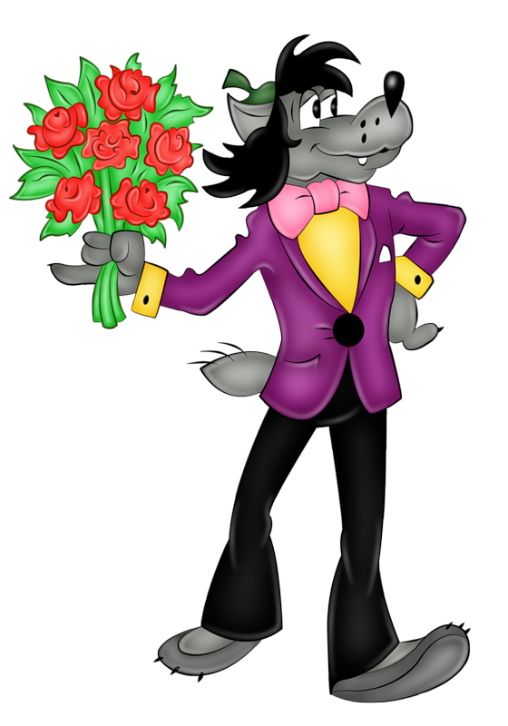
Притча
Колись давно старий відкрив своєму онукові одну життєву істину:
- У кожній людині йде боротьба, дуже схожа на боротьбу двох вовків. Один вовк представляє зло: заздрість, ревнощі, жаль, егоїзм, амбіції, брехню. Інший вовк представляє добро: мир, любов, надію, істину, доброту і вірність.
Онук, зворушений до глибини душі словами діда, задумався, а потім запитав:
- А який вовк в кінці перемагає?
Старий усміхнувся і відповів:
- Завжди перемагає той вовк, якого ти годуєш.

Slide 12
Я вірю в силу доброти.
Добро завжди сильніше злого.
Дає наснагу, щоб цвісти
І світлу вибрати дорогу.
Я вірю в силу доброти,
Що має долю роботящу,
Що хоче, щоб і я, і ти,
І все на світі стало кращим.

Slide 13
Дякую за увагу!

